Slide 1

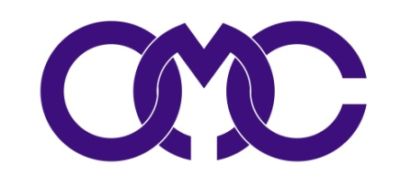
Deep Learningをはじめよう
大阪医科大学放射線医学教室
西澤光生

Slide 2
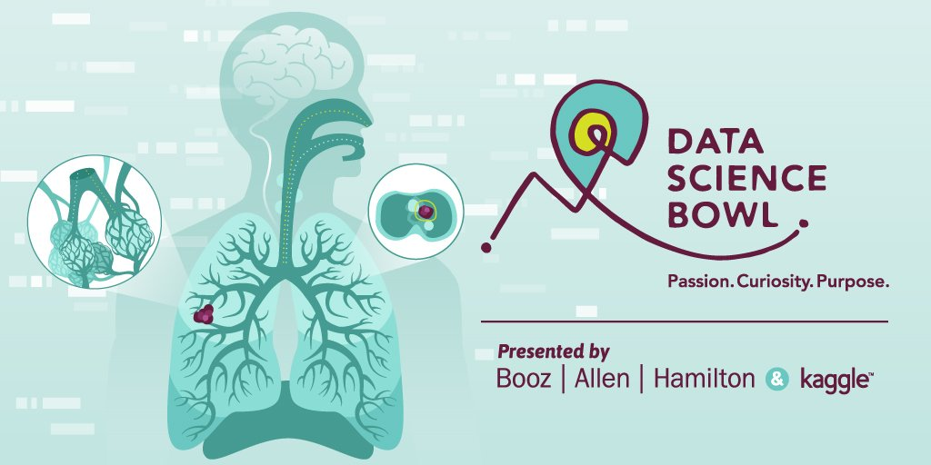
Data Science Bowl 2017 | Kaggle
http://www.datasciencebowl.com/
http://www.kaggle.com/c/data-science-bowl-2017/

Slide 3
機械学習による肺癌検出
データサイエンスのコンテストを毎年主催してほぼ10年になるKaggleが、今回(2017) 賞金総額100万ドルのコンテストを開催。胸部CTを使って肺の中の癌になりそうな病変組織を見分ける今よりも良いAIアルゴリズムを募りました。
参加チームは、米国国立癌研究所が提供する肺のCTスキャン画像を使って自分たちのモデルを作る。目標は今のソリューションが不適切である最大の理由、すなわち高い偽陽性率を、大幅に減らすことです。
肺がんCTを使ったAIによる早期発見技術を競うコンテストをKaggleが主催 | r-medix
http://r-medix.org/blog/?p=102

Slide 4
機械学習とはなんぞや
機械学習(machine learning)とは、データサイエンスの方法論で、問題についてまず沢山のデータを学習させ、それを統計的に処理した情報を基に、新たなデータに対して確率的に予測を行うシステムのことです。
手法としては統計学とかなり重なっていますが、予測が主目的であるところが大きな違いです。

Slide 5
人工知能とは違うの？
人工知能(AI)という言葉をニュースでよく耳にしますが、「人工知能」という言葉が指し示す内容は多岐にわたり、聞き手に強い印象を与えますが、意味がやや曖昧に使われてしまっています。
ここではなるべく、より明確な「機械学習」という単語を使って説明することにします。

Slide 6
教師あり学習
機械学習には教師あり学習、教師なし学習、強化学習などがあります。ここでは教師あり学習について説明します。
教師あり学習とは、問題に対し、解答の分かっているデータ（教師データ）をシステムに学習させ、未知のデータに対して解答を予測させるシステムのことです。
代表的な問題は、クラス分類、回帰などです。

Slide 7
学習 ≒ 訓練とテスト
まず教師データ（解答の分かっているデータ）を訓練データとテストデータに分けます。
訓練データを学習させながら、テストデータで学習の効果を確認し、学習を繰り返します。
学習がうまくいけば、未知のデータに対しても筋のよい解答を推測してくれるはず。

Slide 8
Deep Learningて何ですの？
深層学習(deep learning)とは、多層のニューラルネットワークを用いた機械学習の方法の一つです。
ディープニューラルネットワーク(Deep Neural Network: DNN)と呼ばれます。

Slide 9
DNNが流行っています
人工ニューラルネットワーク技術自体は、人間の脳神経回路の仕組みを模したシステムとして数十年前から期待を集めましたが、実用化に至らず、冬の時代を迎えました。
その後ハードウェア環境の改善や、研究者の努力が実を結び、ここ数年で一躍脚光を浴びるに至りました。
ニュースでよく耳にする「人工知能」の革新的な技術は、深層学習の発展によるところが大きいです。

Slide 10
深層学習のどこがすごい？
2012年、画像認識、音声認識、化合物の活性予測の領域でDNNが最高精度を達成しました。
他の機械学習の方法からは飛び抜けた存在に。
2016 - 2017には、AlphaGoがDQN (deep Q-network)で世界最強棋士（李世乭、柯潔）に勝利しました。

Slide 11
深層学習の利点
大規模データ・セットを学習できます。
表現学習ができます（学習の前に人が手動で特徴量を与えなくても、学習の過程でより適切な特徴を取り出してくれる）
表現力が高く、今後さらに複雑かつ複合的な情報処理にも対応していく能力を十分持っていると考えられます。

Slide 12
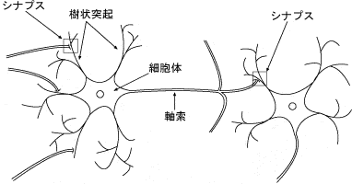
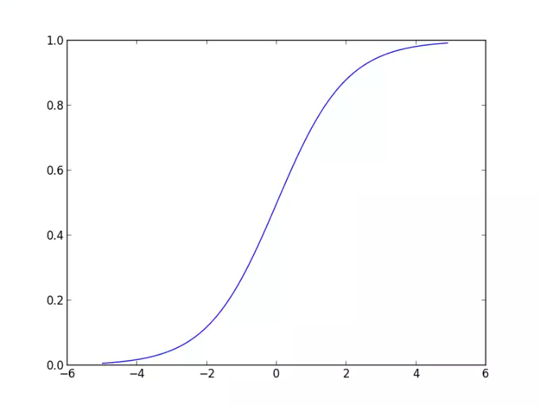
ニューロンモデル
一定以上の刺激
f は活性化関数、例えば、
シグモイド関数（非線形）
発火
モデル化
出力
重み
入力
バイアス

Slide 13
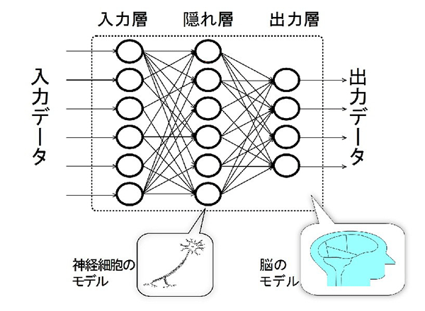
人工ニューラルネットワーク
深層学習とは、隠れ層を深く重ねたニューラルネットワークによる学習のことです。
各ノード（ニューロン）には、前の層からの入力が入り、次の層に出力する（フィードフォワードネットワーク）

Slide 14
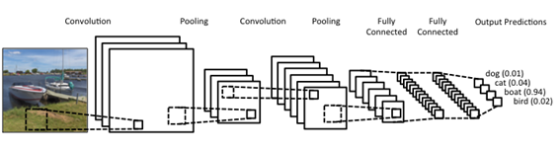
CNN
畳み込みニューラルネットワーク(Convolutional Neural Network: CNN)は、画像にフィルタを通して特徴量を取り出すようなネットワークである。
畳み込み層とプーリング層を重ねて、最後に出力層を入れることで識別学習を行う。
画像認識に用いられる。

Slide 15
ニューラルネットワークで問題解決
問題をデータの入力→出力の形にして、ニューラルネットワークを対応させます。学習を始める前に初期パラメータ（重みやバイアス）の値を設定します。
初期パラメータでのネットワークからの出力は、正解から程遠い。
ニューラルネットワークの学習とは、教師データからより正解率の高い出力を得られるように、ネットワークのパラメータを決めることです。

Slide 16
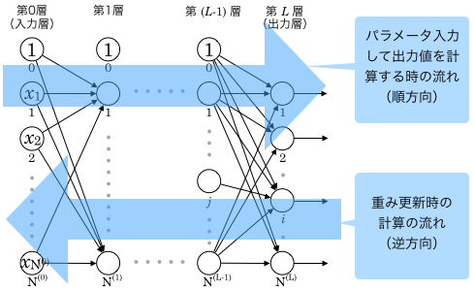
どうやって学習させるの？
訓練データからの出力と正解との誤差から、ネットワークをさかのぼってパラメータを少しずつ修正し、出力を正解に近づける方向に調整していく（バックプロパゲーション法）

Slide 17
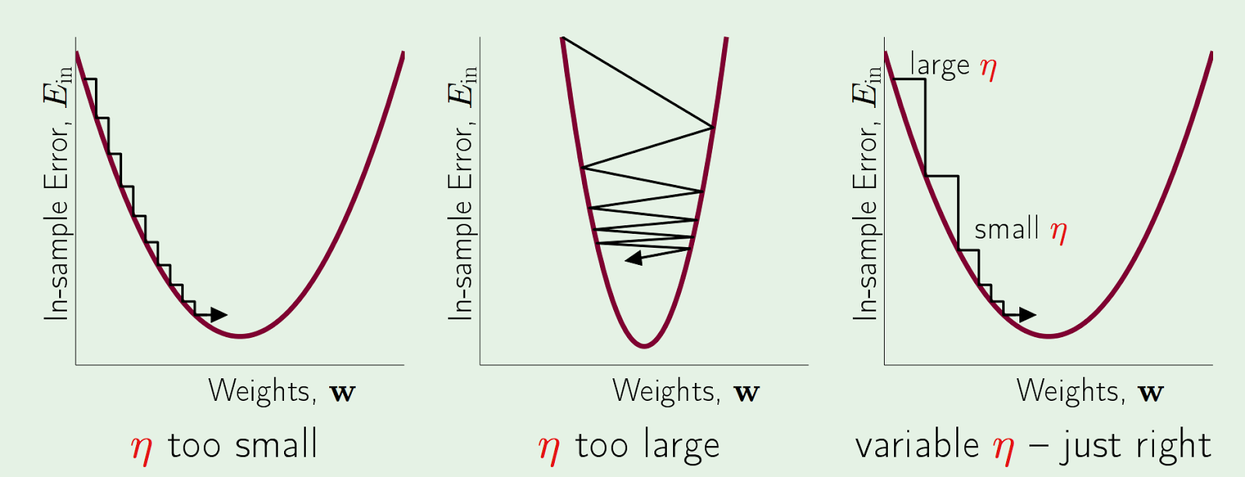
学習と最適化
損失関数（or 誤差関数：教師データの出力と正解との誤差から計算される）を決めて、それを最小にするようなパラメータを求める。
損失関数が小さくなる方向に、パラメータをわずかに動かすという操作を繰り返すと、損失関数の最小値にだんだん近づいていくと考えられる。

Slide 18
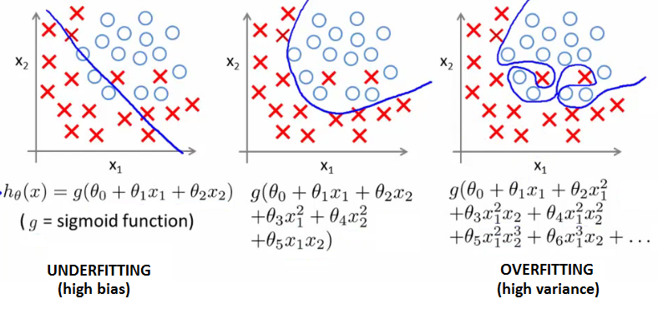
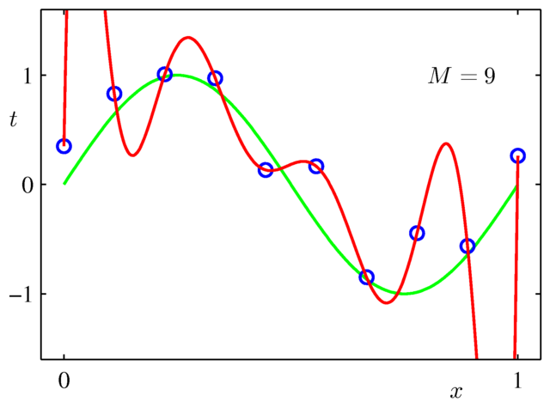
過学習の問題
学習により訓練データに過適合してしまうと、訓練データに対しては高い正解率を示しても、逆にテストデータや未知のデータに対して正解率が悪くなってしまいます。これを過学習の状態といいます。

Slide 19
過学習と汎化性能
汎化性能とは、訓練データ以外のより一般的なデータに対して正解を出力する能力のことで、学習時にはテストデータで評価します。
どうやって過学習を抑えて、汎化性能を上げていくかが、機械学習にとって重要なポイントと言えます。

Slide 20
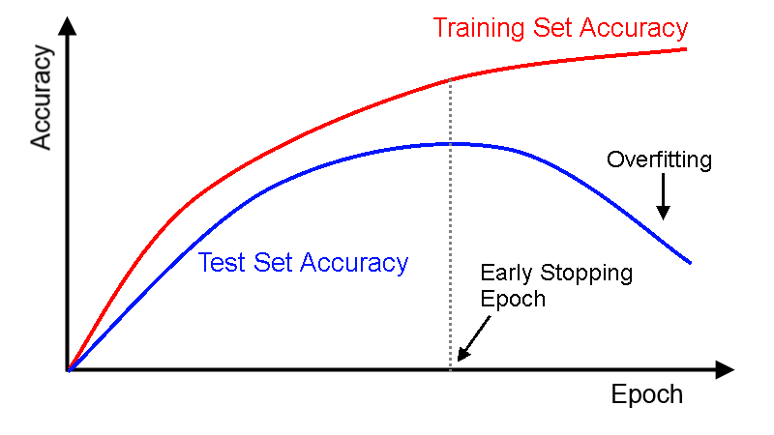
Early Stopping
過学習の状態では学習を続けていくほど、テストデータに対する正解率が下がっていきます。そのため過学習になる手前で学習を打ち切ります。

Slide 21
オッカムの剃刀と情報量基準
学習のパラメータが多ければ、それだけ過学習が起きやすい。
統計モデルの世界では、なるべく少ないパラメータを用いて現象を説明することが望ましい。モデルの良し悪しを判定する情報量基準においては、パラメータの数が大きなペナルティーとなります。
深層学習のシステムは、桁違いに多くのパラメータを含むことにより強い表現力を有するが、過学習を起こしやすいため、様々な工夫が必要となります。

Slide 22
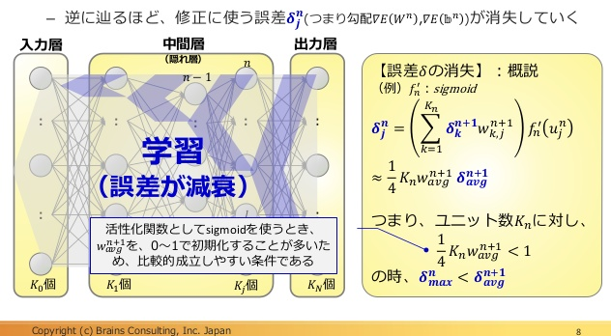
勾配消失問題
深いニューラルネットワークでは、逆方向に遡って学習させていくとき、上流で誤差が減衰してゼロに近づいてしまい、入力層に近い層ではパラメータの調整が困難であった。

Slide 23
並列計算とGPU
DNNが最近注目されるようになったのは、勾配消失や過学習の問題に対する工夫のほか、並列計算の高速化技術の進歩によるところが大きい。
多次元行列計算は、大量のデータに対し同じ演算を同時に行う処理が多い。
パソコンゲームの三次元動画グラフィックスに用いられるGPUは、そのような処理が得意であり、数値計算など汎用的な高速計算に利用されるようになった(GPGPU)。

Slide 24
どんなコンピュータが必要？
今時の64bitマルチコアCPUの普通のWindowsノートPCで、すぐに環境を整えて始められます。しかしDNNの学習をするのに何日もかかったり、エラーが出る可能性もあります。
とりあえずタワー型PCにして、NVIDIAのGPU (GeForceなど)を搭載すればよいでしょう。メモリは16GBや32GBが必要になりそう。
OSはWindowsやmacOSでよいですが、Linuxを使えば、より最新かつ様々な開発環境が利用できます。

Slide 25
クラウド機械学習
今や自前のパソコンを準備するより、AmazonやMicrosoftなどクラウドでの機械学習の利用が増えつつあります。
GPU搭載仮想マシンが利用可能。
Dockerコンテナ技術を利用すれば、GPUを使用する深層学習の環境とシステムを構築し、そのまま移動させることも可能になりました。特にクラウド環境ではよく利用されています。

Slide 26
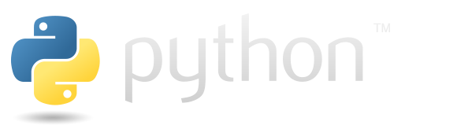
深層学習のフレームワーク
・TensorFlow
・Keras
・Chainer
・PyTorch
深層学習のプログラミングには、Pythonが広く用いられています。
これらのフレームワーク（ライブラリ）を用いて、初心者から専門家まで深層学習のシステムを作ることが可能です。

Slide 27
転移学習とは
DNNの学習には非常に多くのデータと時間が必要になります。
そこで、大量のデータをすでに学習済みのモデルを利用し、さらに追加のデータを再学習させることにより、新たな分類の学習に転用するようなことが可能です。
これを転移学習と呼び、一から学習させるより少ないデータやより短時間での学習が可能となり、注目されている技術です。

Slide 28
画像診断と機械学習
機械学習による画像診断は、まだまだ研究段階です。
実臨床の状況から考えると、画像からの情報のみで診断できる状況は多くないので、言語情報も含めたマルチモーダルな情報処理、学習システムの開発が必要になると思われます。
まずは診断医の補助として役に立つようなシステムの開発が期待されます。

Slide 29
放射線科医は不要になる？
機械学習は利用されるようになるでしょう。
医療分野で画像を含む全ての診療情報を用いた学習・診断システムが開発される頃には、他にも世界の経済・社会の構造に予測不可能な変化が起きているかもしれません。
未来を心配しても仕方がないので、むしろ「人工知能」を積極的に活用しましょう。
今こそが研究のチャンス。
エンジニアとの協力が不可欠ですが、画像診断医の知識と経験が必要になるはずです。

Slide 30
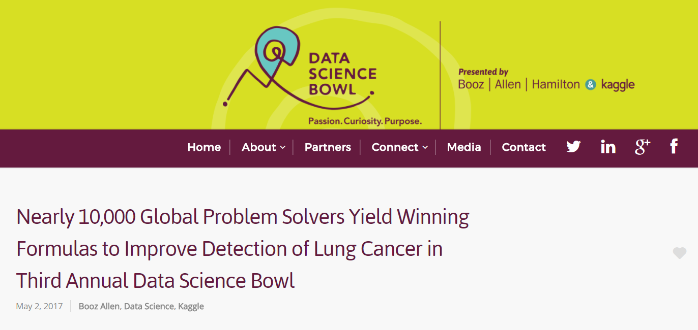
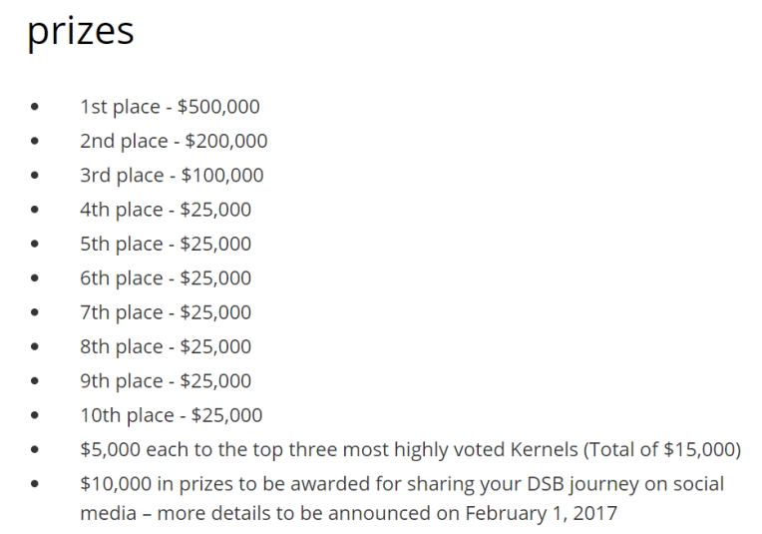
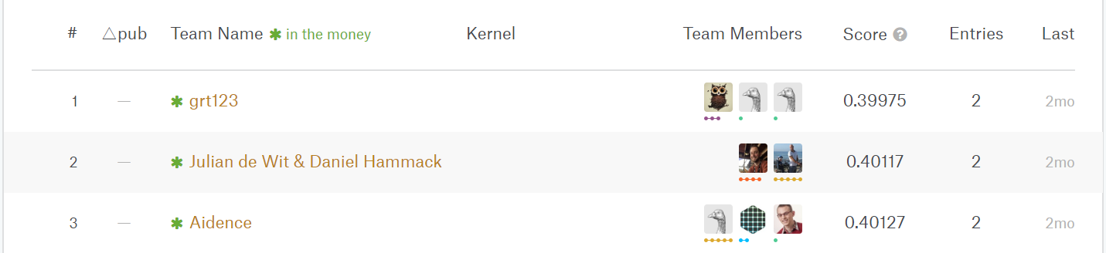
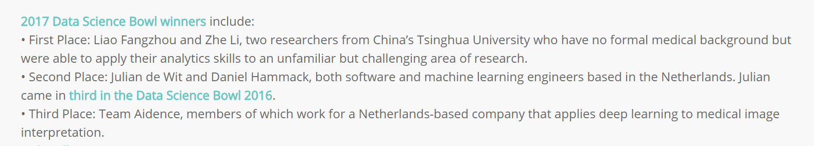
DSB 結果 (394/1972 teams)

Slide 31
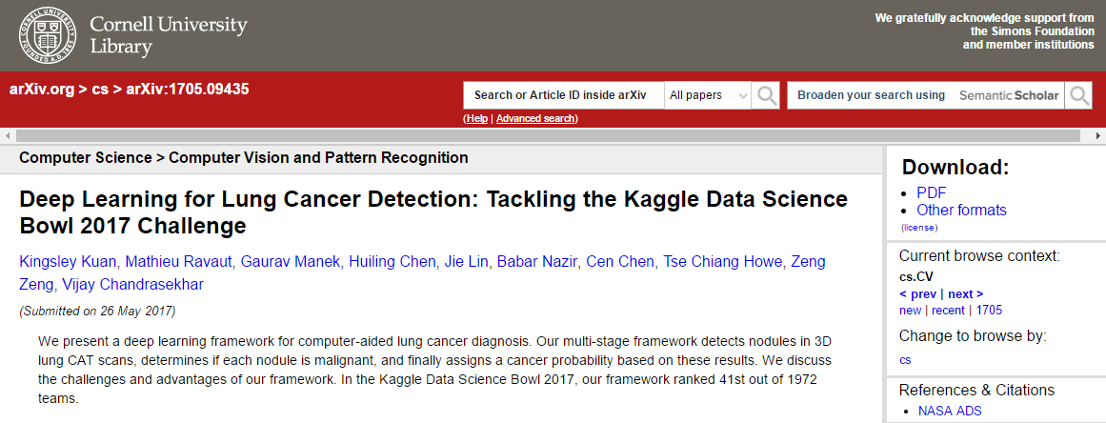
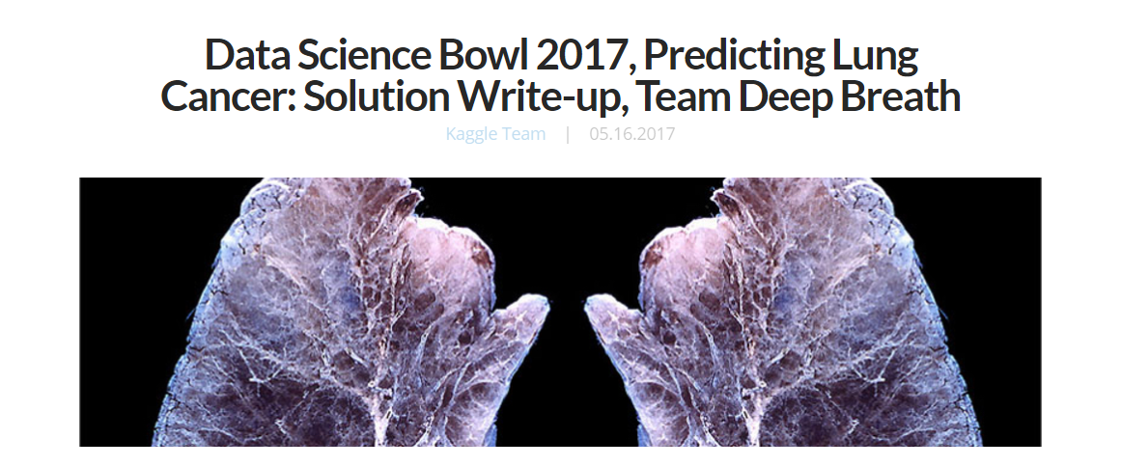
DSB 2017 報告
41位
9位

Slide 32
引用サイトおよび画像出典 1
1. Home | The Data Science Bowl | Passion. Curiosity. Purpose. | Presented by Booz Allen and Kaggle
http://www.datasciencebowl.com/
2. Data Science Bowl 2017 | Kaggle
http://www.kaggle.com/c/data-science-bowl-2017/
3. 肺がんCTを使ったAIによる早期発見技術を競うコンテストをKaggleが主催 | r-medix
http://r-medix.org/blog/?p=102
4. 深層学習を使ってみよう Deep Learning 実践基本演習 杉山治
https://github.com/medinfo2/deeplearning/wiki/files/DeepLearning-1-20160513.pptx

Slide 33
引用サイトおよび画像出典 2
5. 人工知能と機械学習の基礎を体験しよう～シミュレーション実験～｜おもしろ科学実験室（工学のふしぎな世界）｜国立大学54工学系学部HP
http://www.mirai-kougaku.jp/laboratory/pages/170224.php
6. 高卒でもわかる機械学習 (5) 誤差逆伝播法 その1 | 頭の中に思い浮かべた時には
http://hokuts.com/2016/05/29/bp1/
7. Deep Learning - NCIA Lab Seoul National University
http://ncia.snu.ac.kr/xe/research_H
8. Logistic Regression Algorithm（ロジスティック回帰）[機械学習]
http://blog.kazuya.co/machine%20learning/2014/04/28/Logistic-Regression-Algorithm.html
9. 07_Regularization - Stanford Machine Learning
http://www.holehouse.org/mlclass/07_Regularization.html

Slide 34
引用サイトおよび画像出典 3
10. 【機械学習勉強会】パターン認識と機械学習(PRML)第1章のまとめ Part.2 ～モデル選択・次元の呪い～ - LP-tech -人工知能・画像解析スキルが身に付く専門サイト-|LPixel(エルピクセル)
https://lp-tech.net/articles/f11KJ
11. Deep Learningについて - ブレインズコンサルティング株式会社
https://www.slideshare.net/Brains_Consulting/deep-learning-56477848
12. Early Stopping - Deeplearning4j: Open-source, Distributed Deep Learning for the JVM
https://deeplearning4j.org/earlystopping
12. Nearly 10,000 Global Problem Solvers Yield Winning Formulas to Improve Detection of Lung Cancer in Third Annual Data Science Bowl | The Data Science Bowl | Passion. Curiosity. Purpose. | Presented by Booz Allen and Kaggle
http://www.datasciencebowl.com/2017winners/

Slide 35
引用サイトおよび画像出典 4
13. prizes - Data Science Bowl 2017 | Kaggle
https://www.kaggle.com/c/data-science-bowl-2017/details/prizes
14. Data Science Bowl 2017 | Kaggle
https://www.kaggle.com/c/data-science-bowl-2017/leaderboard
15. [1705.09435] Deep Learning for Lung Cancer Detection Tackling the Kaggle Data Science Bowl 2017 Challenge
https://arxiv.org/abs/1705.09435
16. Data Science Bowl 2017, Predicting Lung Cancer Solution Write-up, Team Deep Breath No Free Hunch
http://blog.kaggle.com/2017/05/16/data-science-bowl-2017-predicting-lung-cancer-solution-write-up-team-deep-breath/

